Slide 1
SSL 세미나 알고리즘 구현
20180691 염정아

Slide 2
INDEX
구현
고려해야 할 제약 사항
예시 문제
Q&A

Slide 3

구현
구현 (Implementation)
: 어떤 내용이 구체적인 사실로 나타나게 함.
과정은 비교적 생각하기 쉬우나
이를 코드로 구현하는 데 있어 어려움이 있는 알고리즘 유형
개념

Slide 4

구현
머릿속에 있는 알고리즘을
소스코드로 바꾸는 과정
코딩을 많이 해보는게 유리 !
+ 라이브러리 많이 사용해보기
방법

Slide 5
구현
구현
시뮬레이션
브루트포스
문제에서 제시한 알고리즘을 한 단계씩
차례대로 직접 수행해야하는 문제
모든 경우의 수를 계산해서 푸는 문제
종류

Slide 6
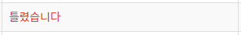
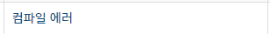


고려해야 할 제약 사항
변수 범위
배열 범위
변수 범위

Slide 7
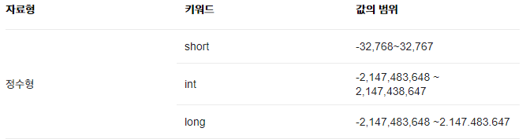
고려해야 할 제약 사항
C/C++ 에서의 자료형
32만
21억
21억
long long
–9,223,372,036,854,775,808~ 9,223,372,036,854,775,807
922경
변수 범위

Slide 8
고려해야 할 제약 사항
데이터 개수 | 메모리 사용량
1000 (천) | 약 4KB
1000000 (백만) | 약 4MB
10000000 (천만) | 약 40MB
리스트 크기

Slide 9
고려해야 할 제약 사항
장황하다.
2차원 공간을 자주 다룬다.
시뮬레이션이면 그림을 준다.
단계나 절차를 준다.
구현 문제 특징

Slide 10
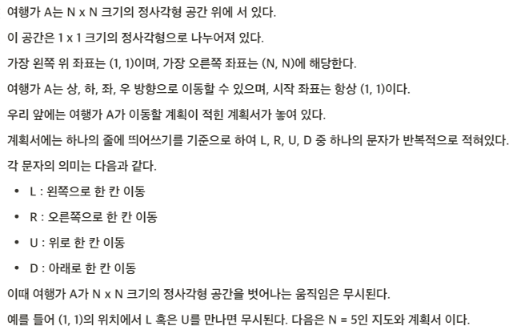
예시 문제
상하좌우
문제 1

Slide 11
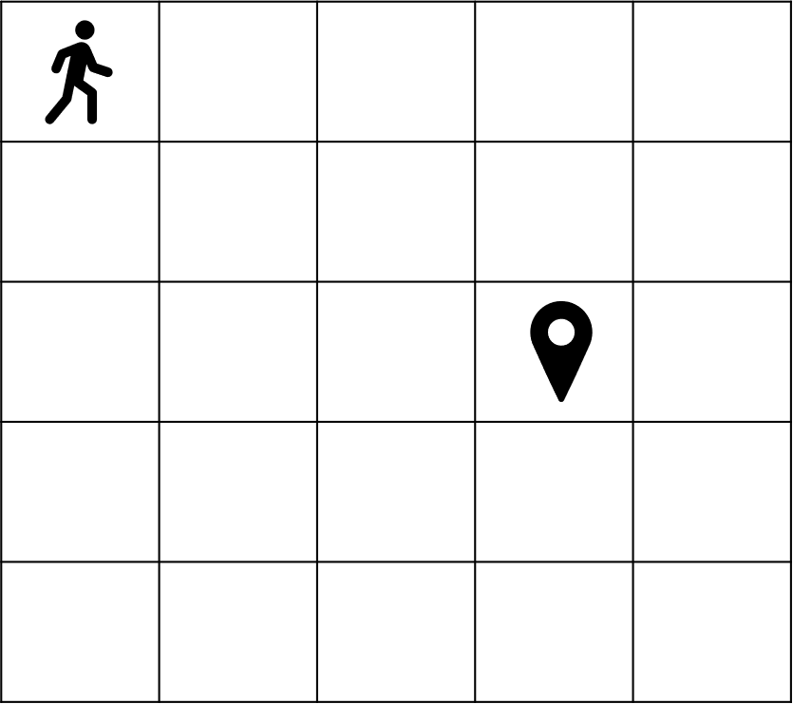
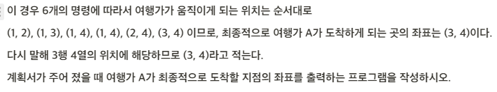
예시 문제
상하좌우
# 계획서
R -> R -> R -> U -> D -> D
문제 1

Slide 12
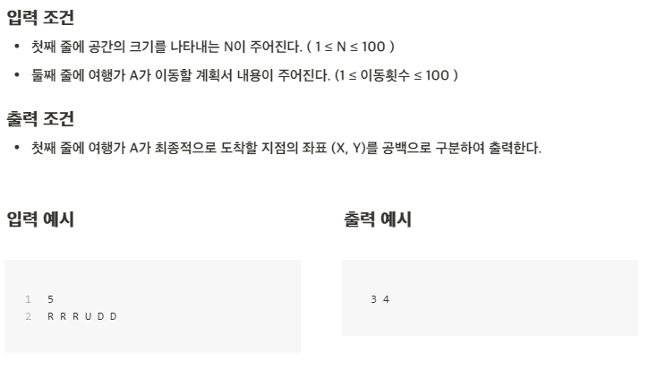
예시 문제
상하좌우
문제 1

Slide 13
예시 문제
상하좌우
Y
L (0, -1)
R (0, 1)
U (-1, 0)
D (1, 0)
X
문제 1

Slide 14
예시 문제
# N 입력 받기 n = int(input()) x, y = 1, 1 plans = input().split() # L, R, U, D에 따른 이동 방향 dx = [0, 0, -1, 1] dy = [-1, 1, 0, 0] move_types = ['L', 'R', 'U', 'D'] # 이동 계획을 하나씩 확인하기 for plan in plans: # 이동 후 좌표 구하기 for i in range(len(move_types)): if plan == move_types[i]: nx = x + dx[i] ny = y + dy[i] # 공간을 벗어나는 경우 무시 if nx < 1 or ny < 1 or nx > n or ny > n: continue # 이동 수행 x, y = nx, ny print(x, y)
상하좌우
문제 1

Slide 15
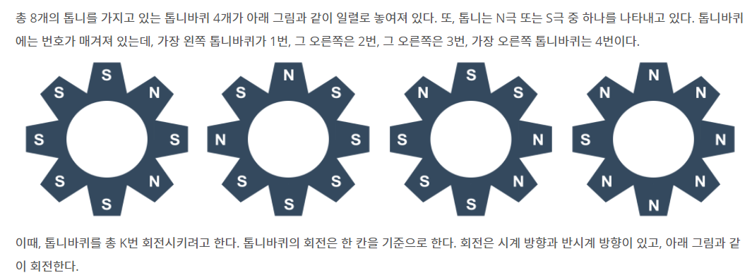
예시 문제
BJ14891:톱니바퀴
문제 2

Slide 16
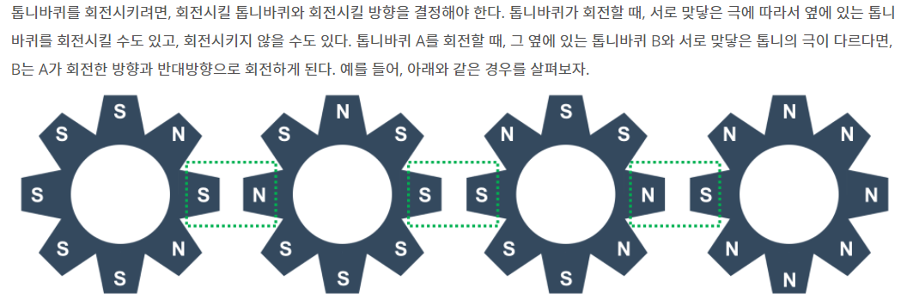
예시 문제
BJ14891:톱니바퀴
문제 2

Slide 17
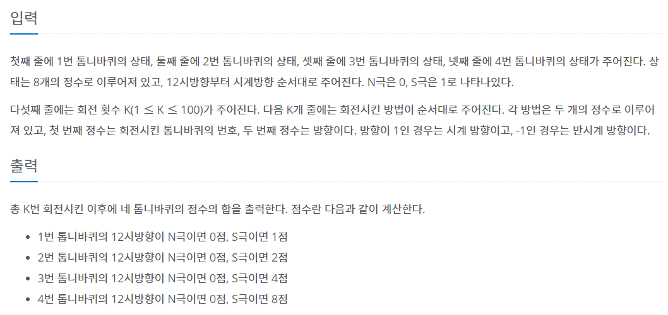
예시 문제
BJ14891:톱니바퀴
문제 2

Slide 18
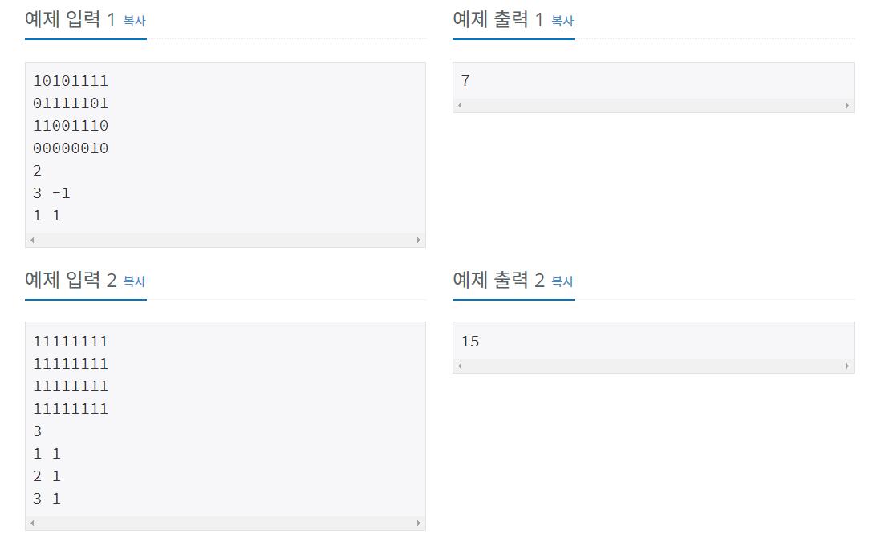
예시 문제
BJ14891:톱니바퀴
문제 2

Slide 19
예시 문제
BJ14891:톱니바퀴
시계 방향: 1 반시계방향: -1
N: 0 S: 1
서로 다른 극(N, S)이면 회전 O
입력 4개, 12시 방향으로 리스트에 데이터 입력
K: 회전 횟수
K개 개수대로 회전시키는 방법 입력
회전 시킨 톱니바퀴 번호, 회전 방향
문제 2

Slide 20
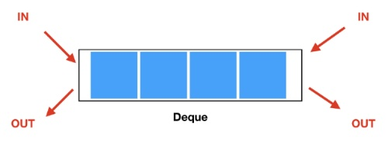
예시 문제
BJ14891:톱니바퀴
자료구조 생각해보기
문제 2

Slide 21
예시 문제
BJ14891:톱니바퀴
양수 : 오른쪽으로 n칸
음수 : 왼쪽으로 n칸
deq1 = deque([1, 2, 3])
deq1.rotate(1)
deq2 = deque([1, 2, 3])
deq2.rotate(-2)
3, 1, 2
3, 1, 2
문제 2

Slide 22
예시 문제
BJ14891:톱니바퀴
왼쪽
오른쪽
문제 2

Slide 23
예시 문제
BJ14891:톱니바퀴
맞닿아 있는 부분이 서로 다른 극인지 확인
check
해당 톱니바퀴의 양쪽을 확인
left
right
톱니바퀴들의 0번째 인덱스 들에 각각의 점수를 곱하여 합산.
문제 2

Slide 24
예시 문제
BJ14891:톱니바퀴
from collections import deque # 맞닿은 면이 같은지 아닌지 확인하는 함수 def check(n1, n2): if(n1 > n2): if(gears[n1][6] == gears[n2][2]): return False # 서로 같은 극. 회전 X else: return True # 서로 다른 극. 회전 O else: if(gears[n1][2] == gears[n2][6]): return False else: return True
문제 2

Slide 25
예시 문제
BJ14891:톱니바퀴
# 해당 톱니바퀴의 왼쪽 부분 def left(n, direction): if(not (1 <= n and n <= 4)): return if(check(n, n+1)): left(n-1, -direction) gears[n].rotate(direction) # 해당 톱니바퀴의 오른쪽 부분 def right(n, direction): if(not(1 <= n and n <=4)): return if(check(n, n-1)): right(n+1, -direction) gears[n].rotate(direction)
문제 2

Slide 26
예시 문제
BJ14891:톱니바퀴
gears = {} for i in range(1, 5): gears[i] = deque(list(map(int, input()))) k = int(input()) while(k): n, direction = map(int, input().split()) left(n-1, -direction) right(n+1, -direction) gears[n].rotate(direction) k = k - 1 ans = 0 for i in range(4): gear = gears[i+1] ans += gear[0] * (2**i) print(ans)
문제 2

Slide 27
감사합니다🤗

